Slide 1
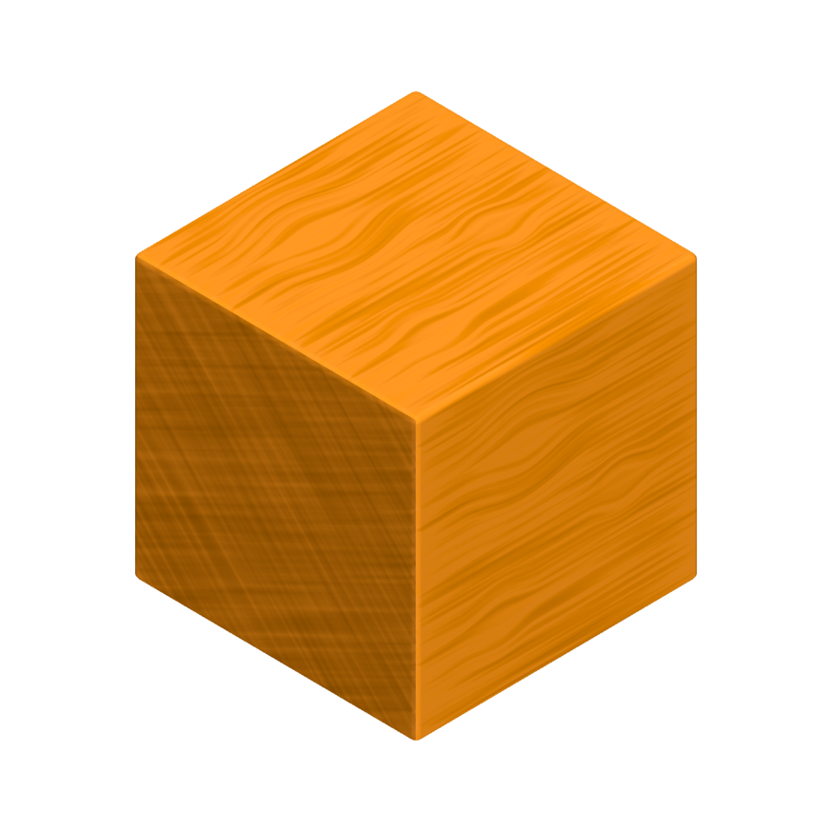
Programmieren mit der Klötzchen-App
Aufgabenstellungen für den Unterricht
Stefan Janke, Heiko Etzold

Slide 2
Namensschild
Erwürfel dir eine Zahl und führt alle Aktionen aus, die kleiner oder gleich dieser Zahl sind:
Bastel ein Namensschildchen!
Schreibe vor deinen Namen ein Adjektiv, das denselben Anfangsbuchstaben besitzt wie dein Vorname!
Male ein kleines Bild auf das Schild, das etwas mit deinem liebsten Hobby zu tun hat!
Schätze, wie viele Klötzchen sich jedes Kind deiner Klasse aus der Kiste nehmen müsste, damit alle Kinder gleich viele Klötzchen besitzen und schreibe die Zahl auf dein Schildchen!
Überlege dir, welches im Wald lebende Tier du am liebsten sein würdest und male oder schreibe es auf dein Schild!
Versuche, dieses Lieblingstier mit den Klötzchen nachzubauen!
Stefan Janke

Slide 3

Der Würfel
Stell dir vor, ein Alien steht morgen früh vor deiner Tür. Es hat zwar aufgrund seiner hohen Intelligenz schnell deine Sprache gelernt, kennt allerdings aus seinem Kulturkreis lediglich runde Formen. Für dein neues Brettspiel braucht ihr jedoch einen Würfel. Versuche dem Wesen zu erklären, worum es sich dabei handelt.
Stefan Janke, Nevit Dilmen (https://commons.wikimedia.org/wiki/File:Alien1ces.svg)

Slide 4
Der Würfel
Stell die Situation mit deinem Banknachbarn oder deiner Banknachbarin nach, indem du so tust, als wärest du das Alien!
Das Alien ist dabei vollkommen unwissend und sollte kritische Nachfragen stellen, wenn es etwas nicht versteht.
Tauscht anschließend eure Rollen.
Stefan Janke, Nevit Dilmen (https://commons.wikimedia.org/wiki/File:Alien1ces.svg)

Slide 5
Würfelbauwerke
Stelle zwischen dir und deinem Banknachbarn oder deiner Banknachbarin einen Sichtschutz auf.
Du denkst dir ein Würfelgebäude mit 10 Klötzchen aus und baust es vor dir auf!
Erkläre deinem/deiner Partner/-in, wie er/sie dieses Gebäude bauen kann!
Vergleicht anschließend und tauscht die Rollen!
Stefan Janke

Slide 6
Würfelbauwerke
Welche Probleme sind beim Beschreiben des Bauprozesses entstanden?
Stefan Janke

Slide 7
Klötzchen-App
Stellt euch vor ihr seid Architekten und wollt einem Computer ein Würfelgebäude beschreiben, damit dieser es darstellen kann. Eindeutigkeit und Klarheit sind hierbei von besonderer Bedeutung.
Findet heraus, was die Klötzchen-App alles kann.
Stefan Janke, Heiko Etzold

Slide 8
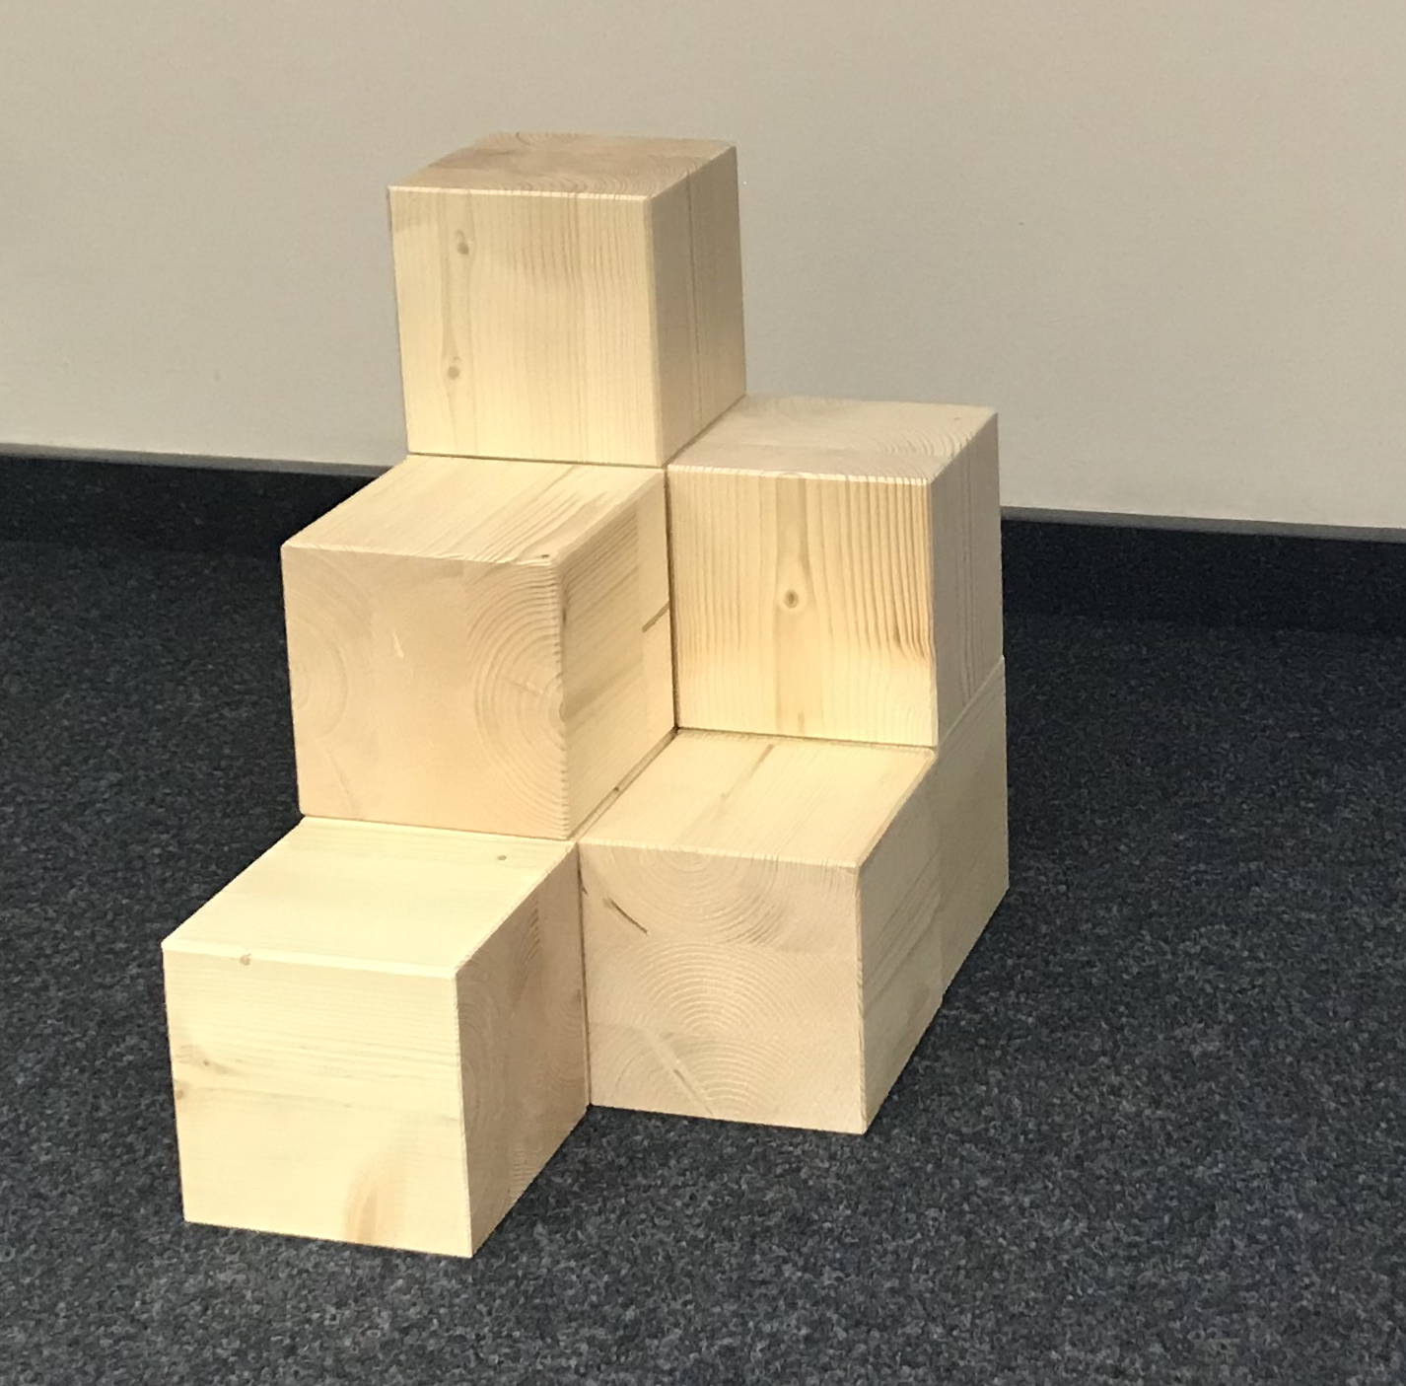
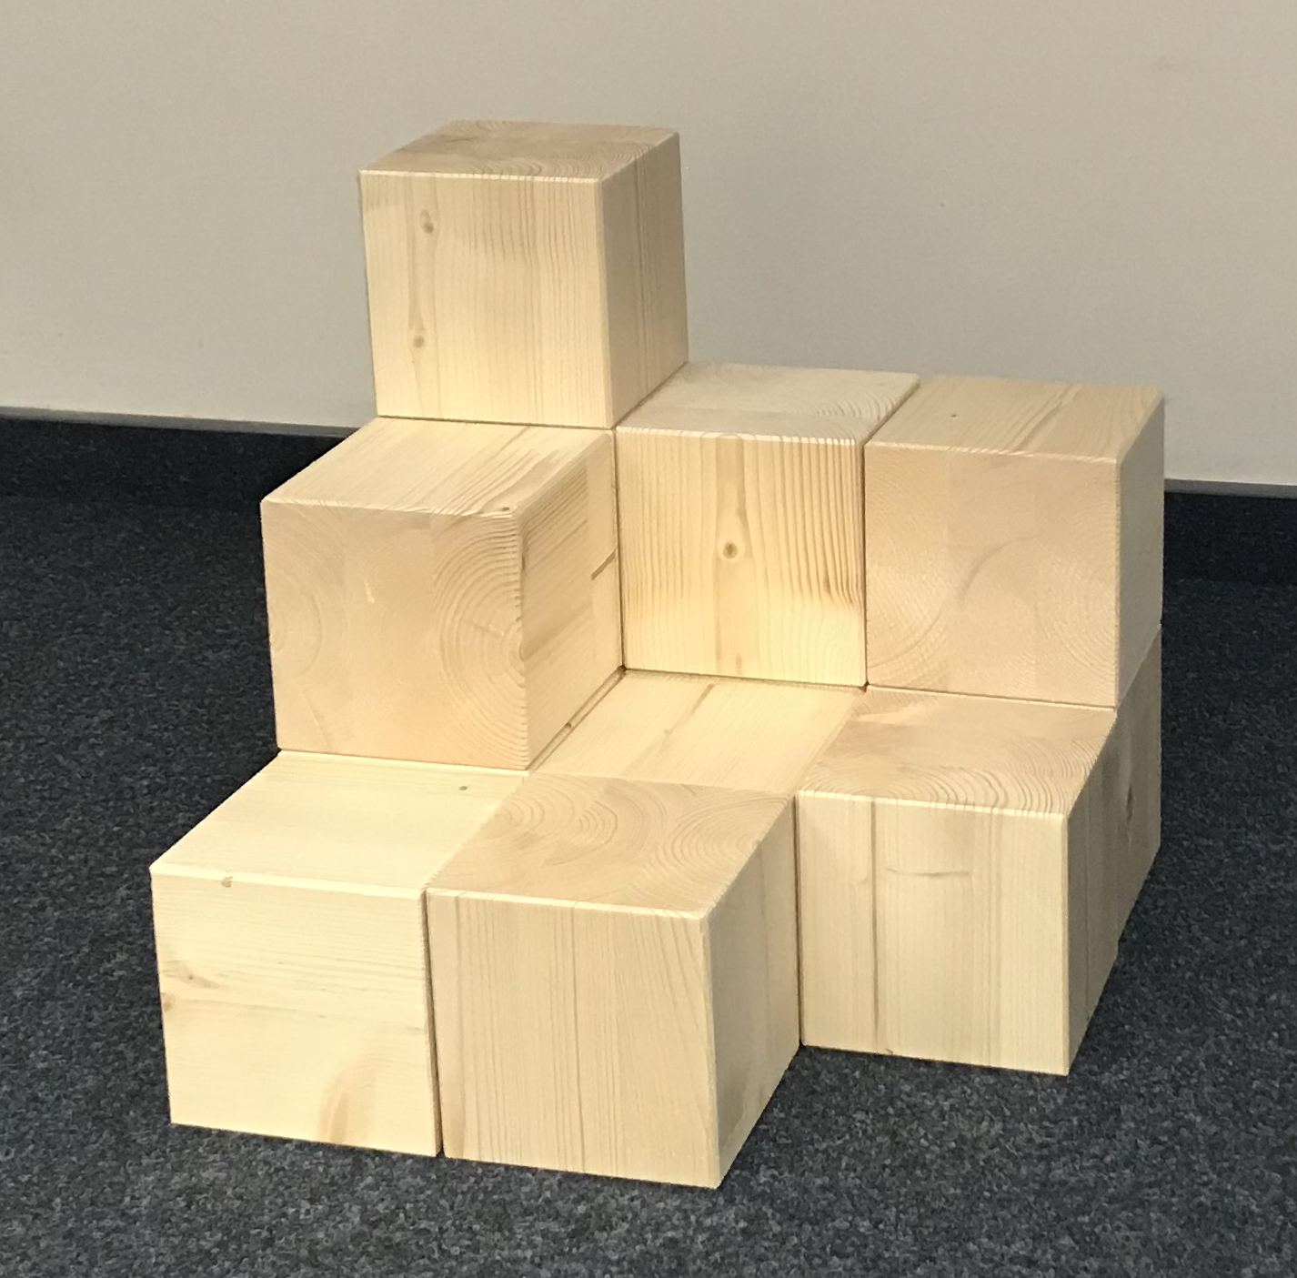
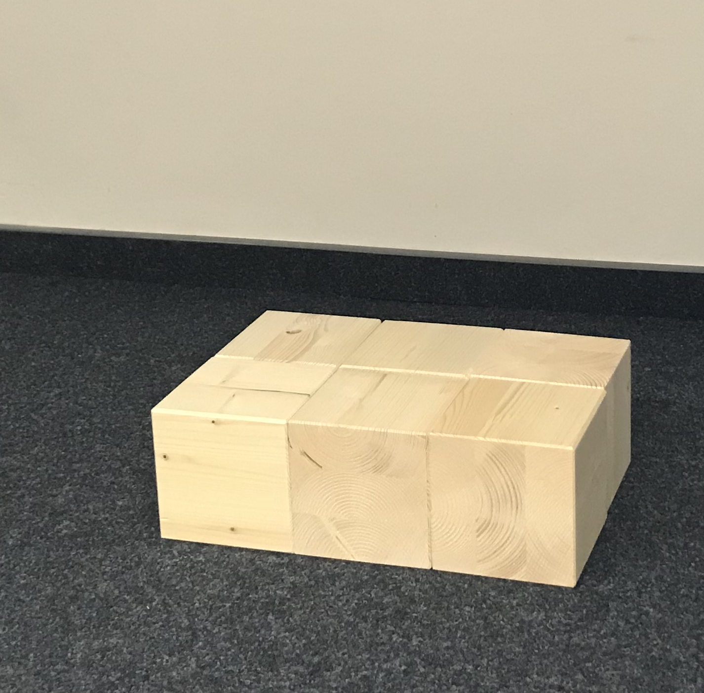
zu Aufgabe 6
Gebäude 1
Gebäude 2
Gebäude 3
Stefan Janke, Heiko Etzold

Slide 9
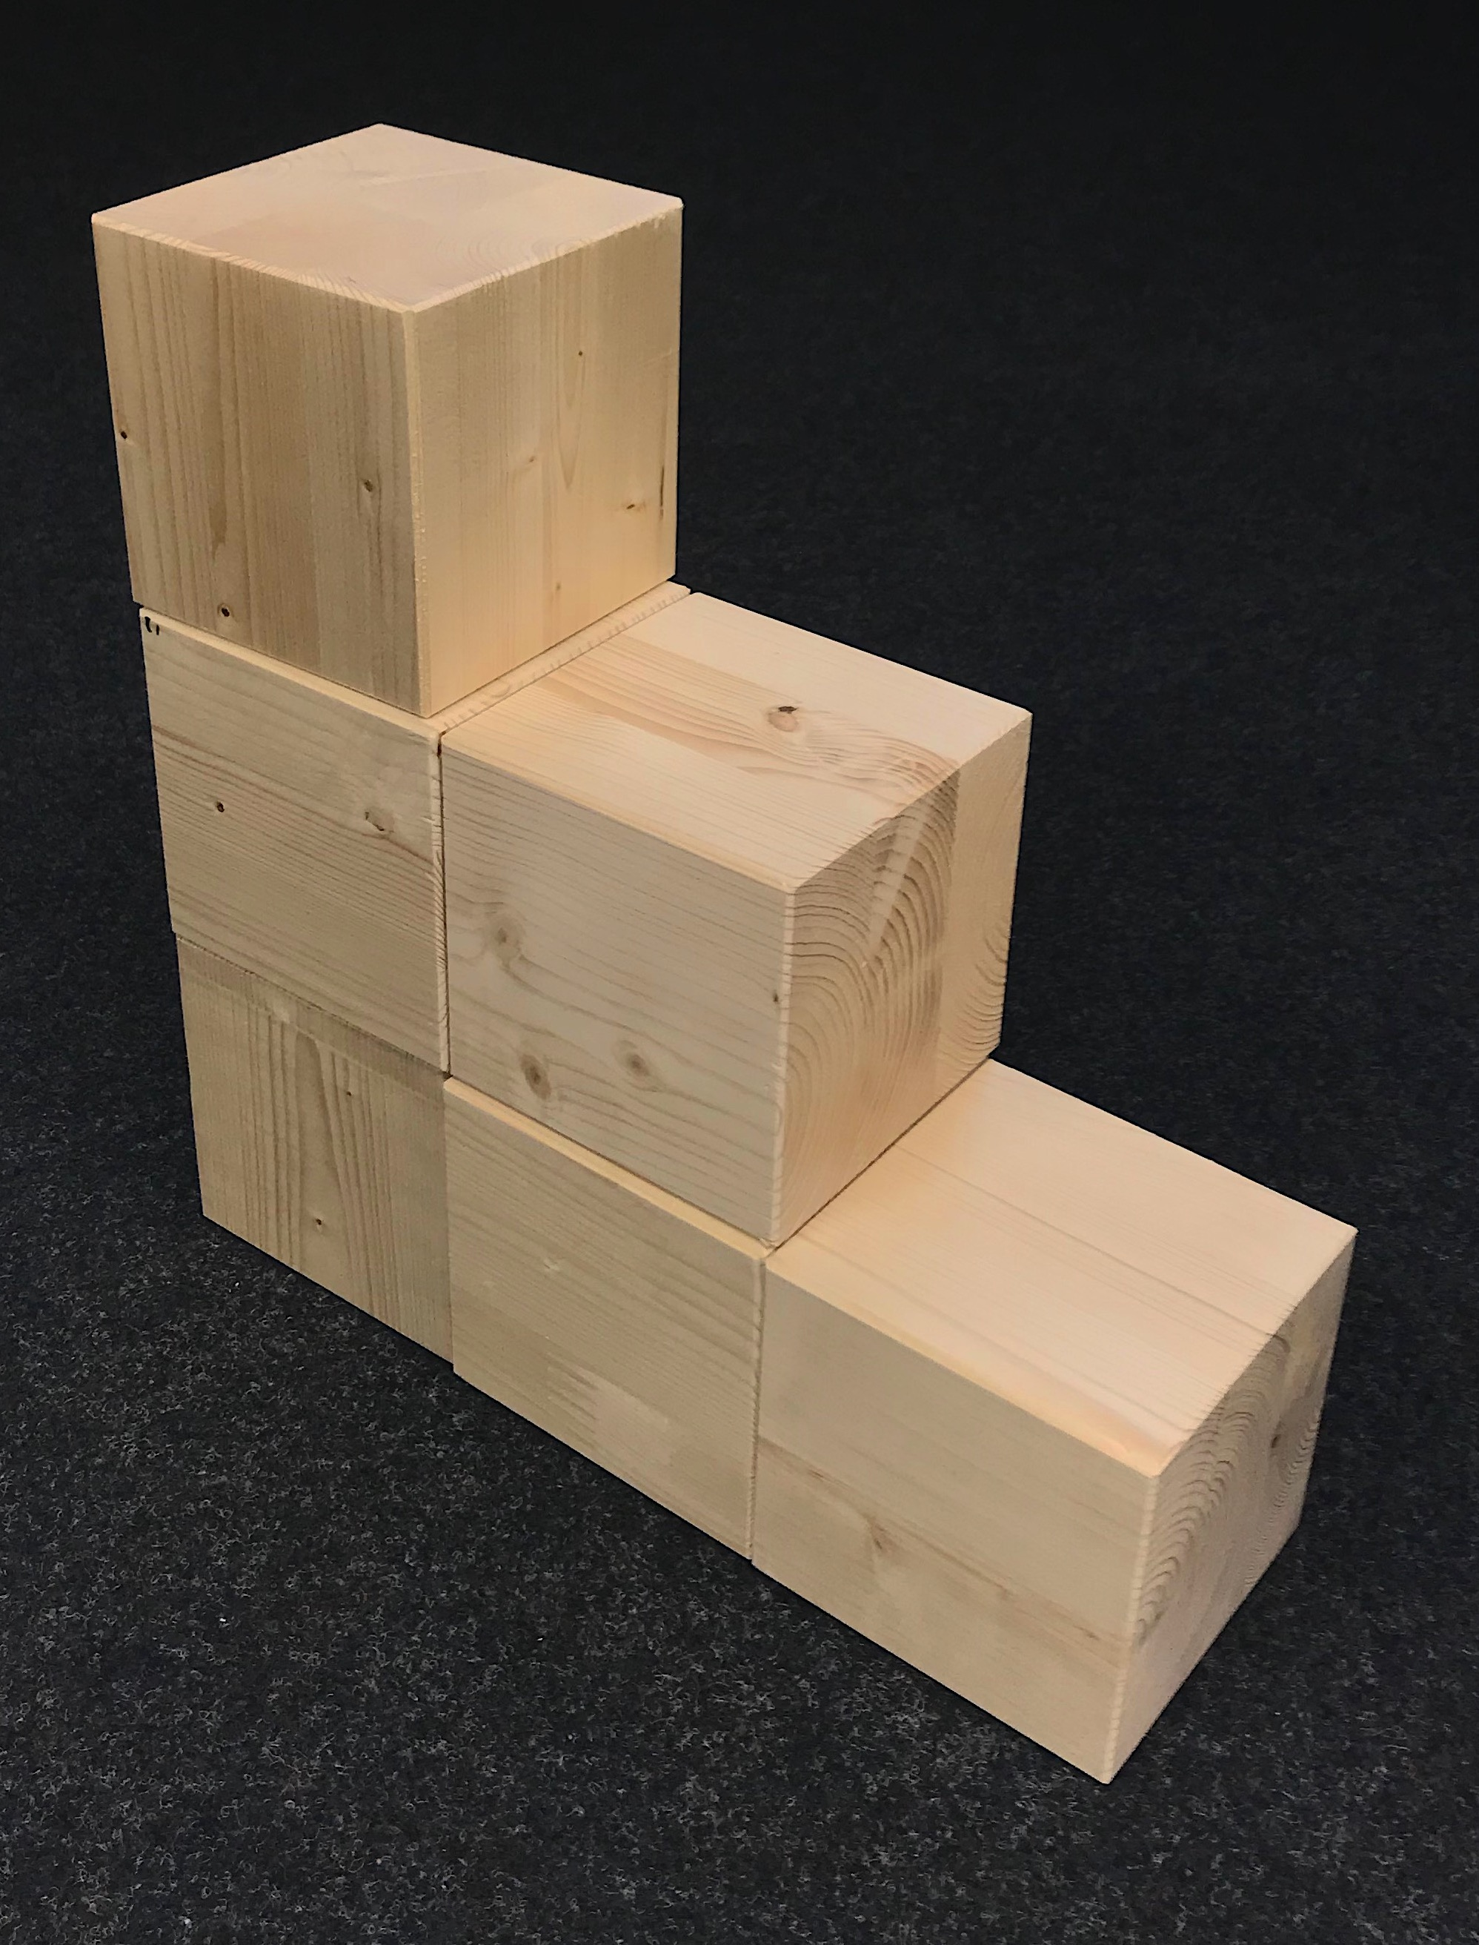
Bau-Prozesse
Baut das Würfelgebäude in der Code-Ansicht!
Stefan Janke, Heiko Etzold

Slide 10
Bau-Prozesse
Vergleiche dein entstandenes Gebäude mit dem deines Nachbarn bzw. deiner Nachbarin! Folgende Fragen können dir helfen:
Ist dasselbe Gebäude entstanden?
Sieht es so aus wie vorne auf dem Tisch?
Liegt das Gebäude am selben Ort?
Gibt es in einer der verschiedenen Ansichten einen Unterschied?
Ist ein Gebäude „besser“ konstruiert, als das andere? Was könnte „besser“ in diesem Zusammenhang bedeuten?
Stefan Janke, Heiko Etzold

Slide 11
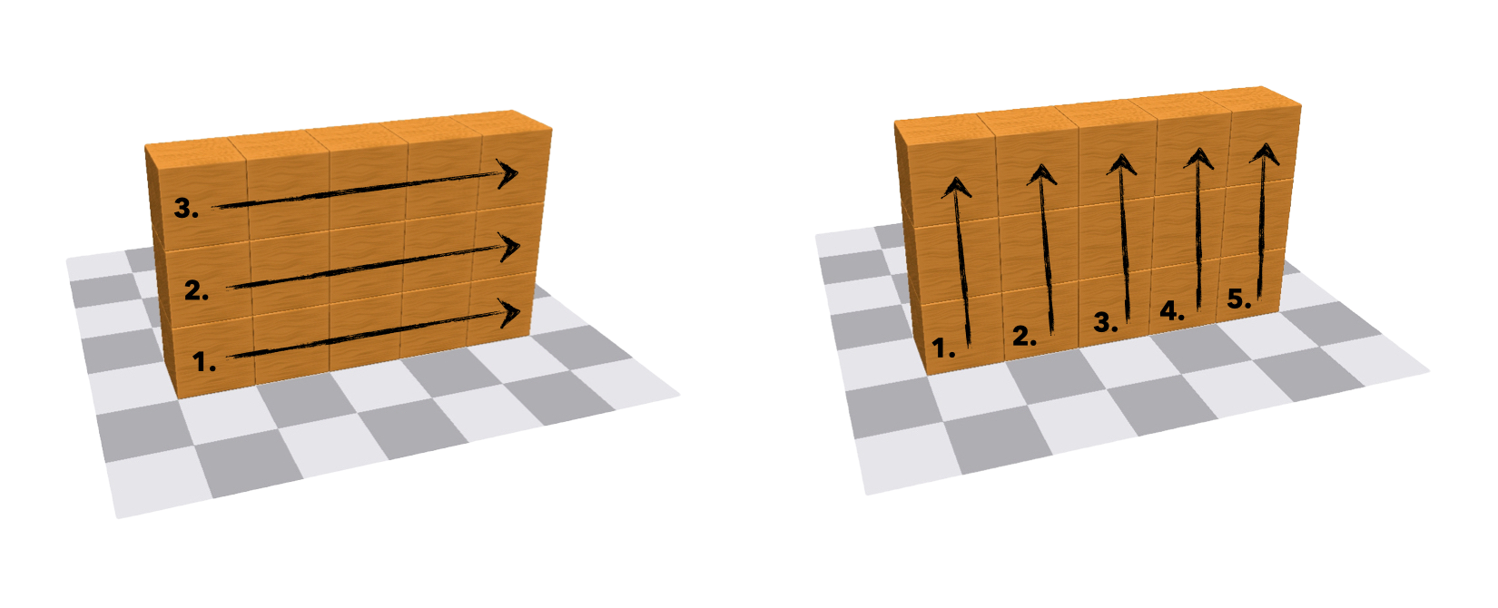
Bau-Prozesse
Stefan Janke, Heiko Etzold

Slide 12
Bau-Prozesse
Die Code-Ansicht liefert uns im Vergleich zu allen anderen Ansichten nicht nur eine eindeutige Darstellung des Gebäudes, sondern zusätzlich auch eine Beschreibung des Entstehungsprozesses.
Stefan Janke

Slide 13
Bau-Prozesse
Wie viele verschiedene Wege gibt es, das Gebäude ohne Entferne-Befehl zu bauen?
Kann ich zwei Befehle beliebig vertauschen, wenn ich nur das Ergebnis betrachte?
Versuche, das Gebäude mit genau 20 Befehlen zu bauen! Ist das überhaupt möglich?
Welche Anzahlen an Schritten sind möglich?
Stefan Janke, Heiko Etzold

Slide 14
Mauer-Bau
Baue eine Mauer, die 11 Klötzchen lang und 6 Klötzchen hoch ist!
Stefan Janke

Slide 15
Turm-Bau
Baue einen dicken 2x2-Turm der Höhe 30!
Stefan Janke

Slide 16
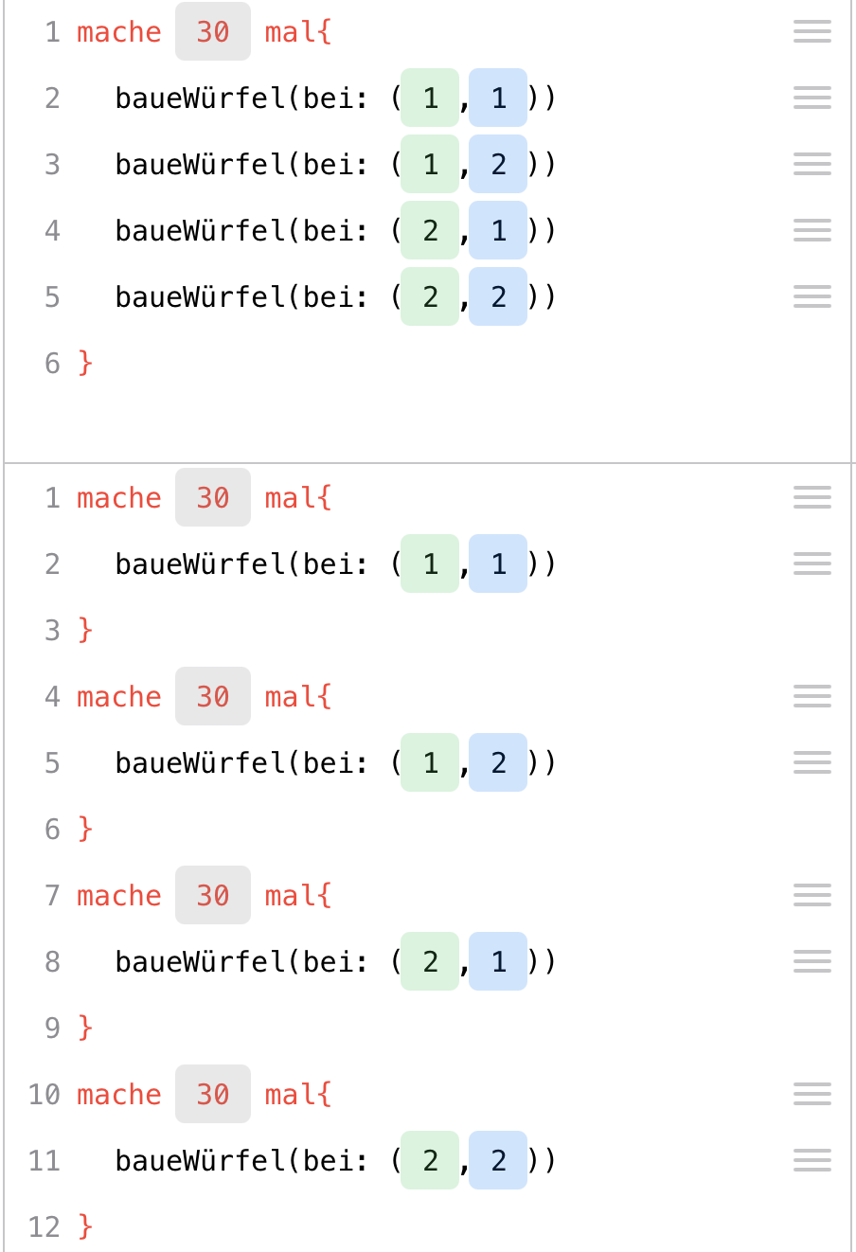
Turm-Bau
Stefan Janke, Heiko Etzold

Slide 17
Positionen ändern
Erkunde selbst, was man mit den Befehlen „setze“ und „ändere()“ machen kann!
Stefan Janke

Slide 18
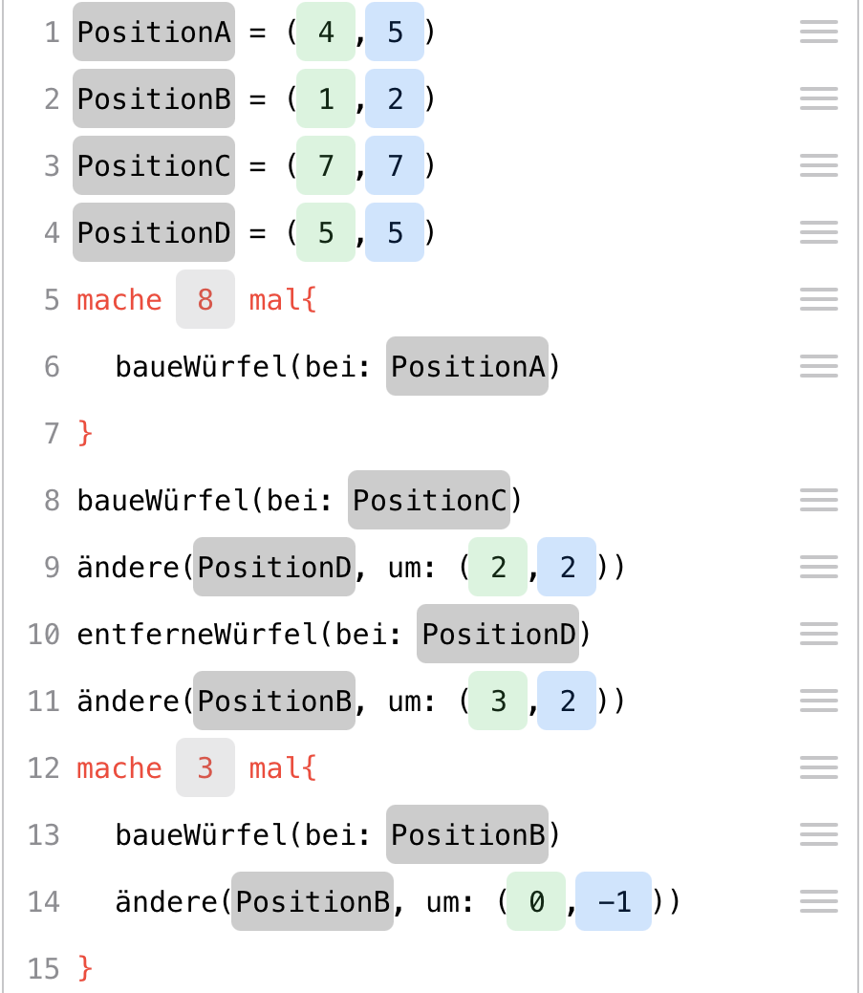
Positionen ändern
Stefan Janke, Heiko Etzold

Slide 19
Übungen
Baue ein Klötzchen auf einem beliebigen Feld!
Baue von diesem Feld aus eine Reihe mit 40 Klötzchen in folgende Richtungen:
- nach rechts - nach vorn
- nach links - nach hinten
- diagonal nach vorn rechts - diagonal nach vorn links
- diagonal nach hinten links - diagonal nach hinten rechts
Stefan Janke

Slide 20
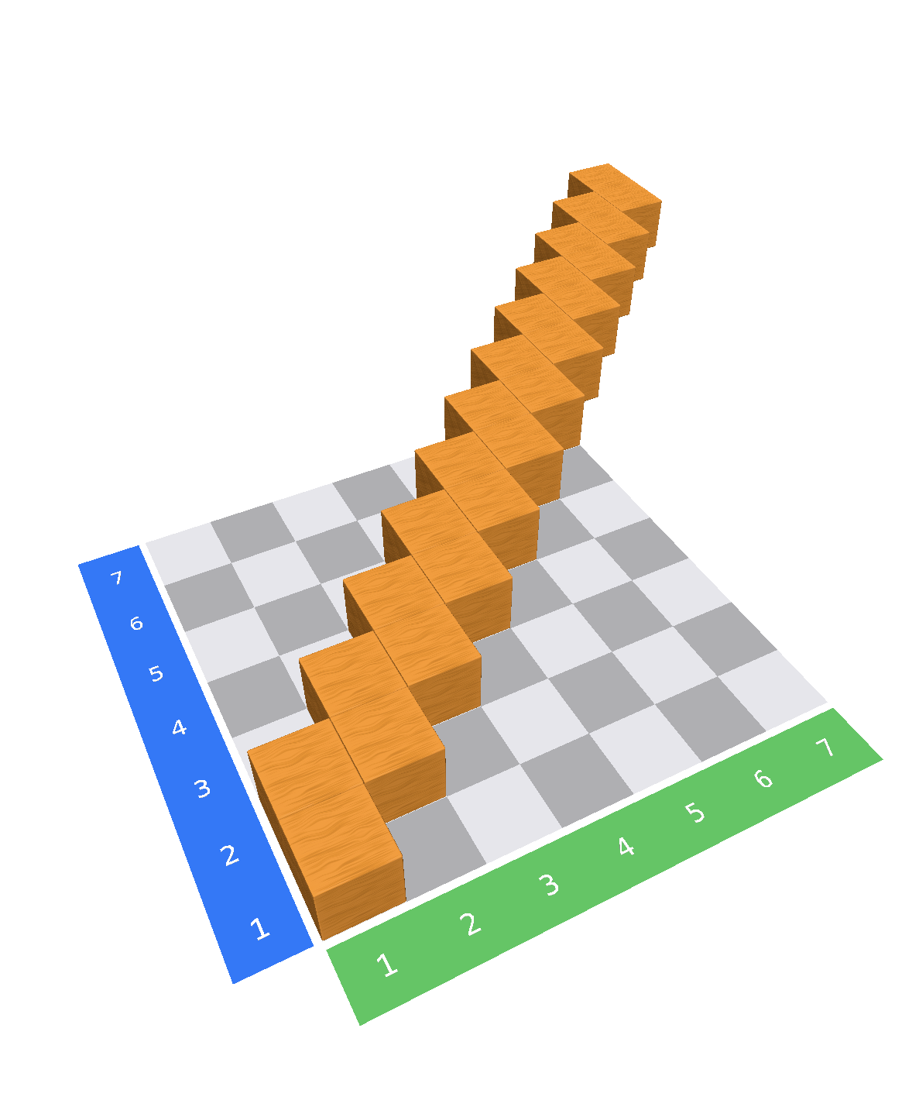
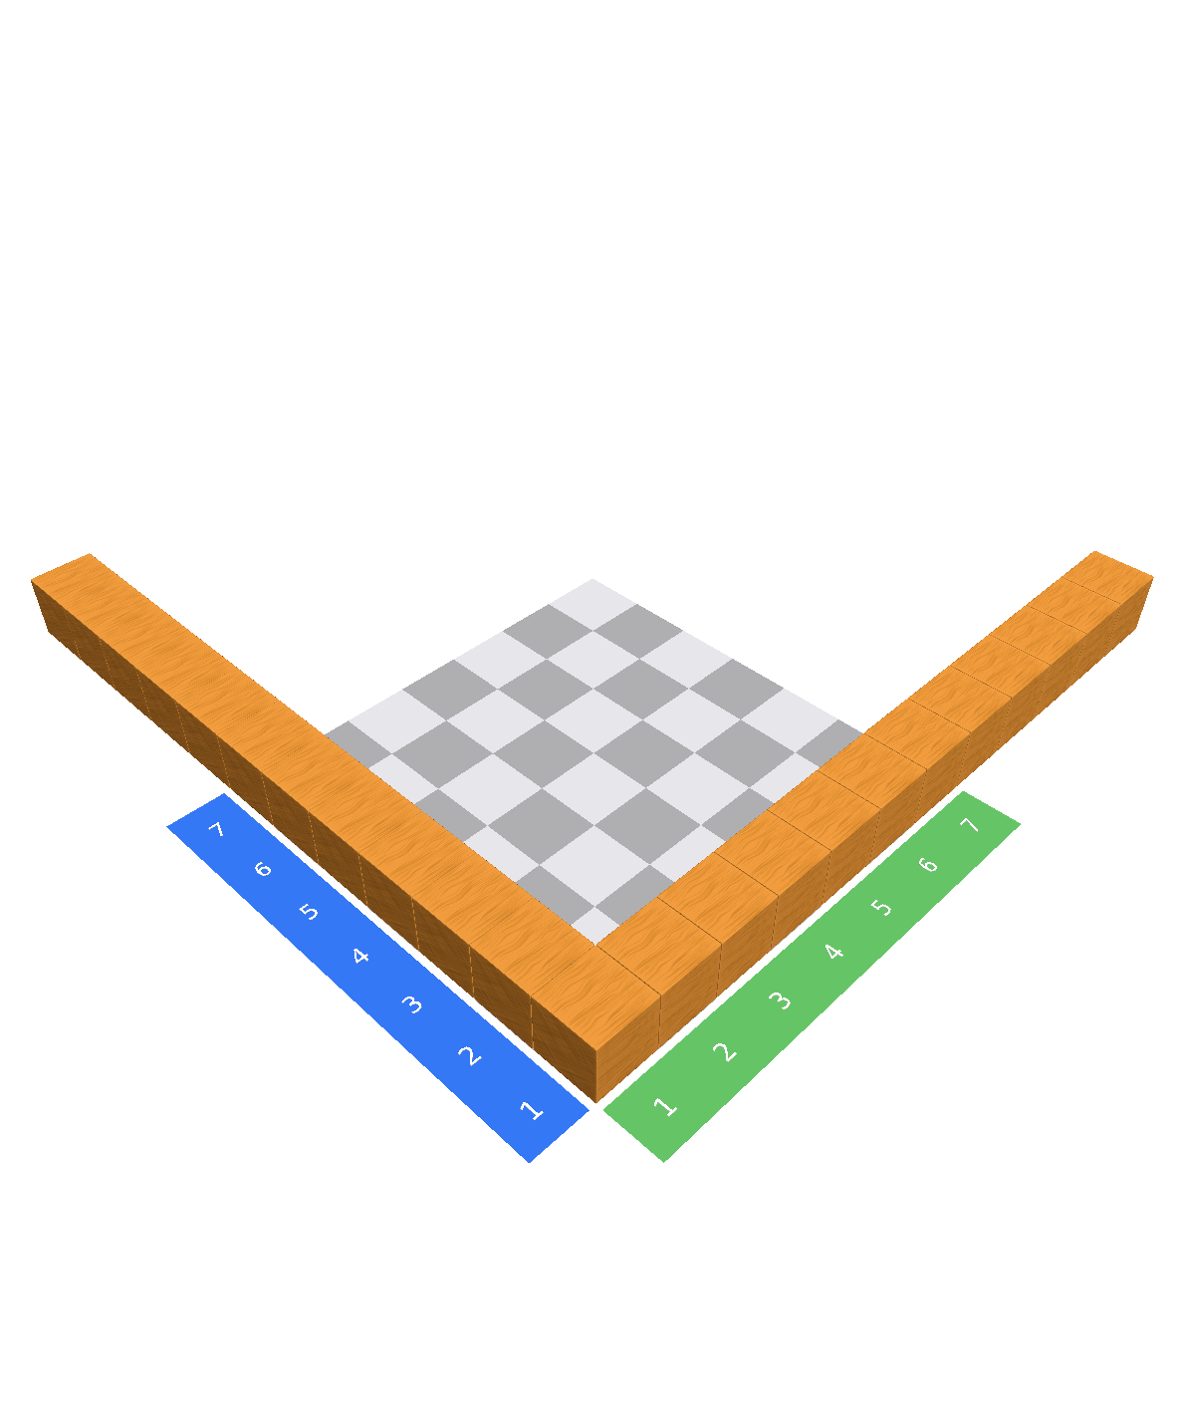
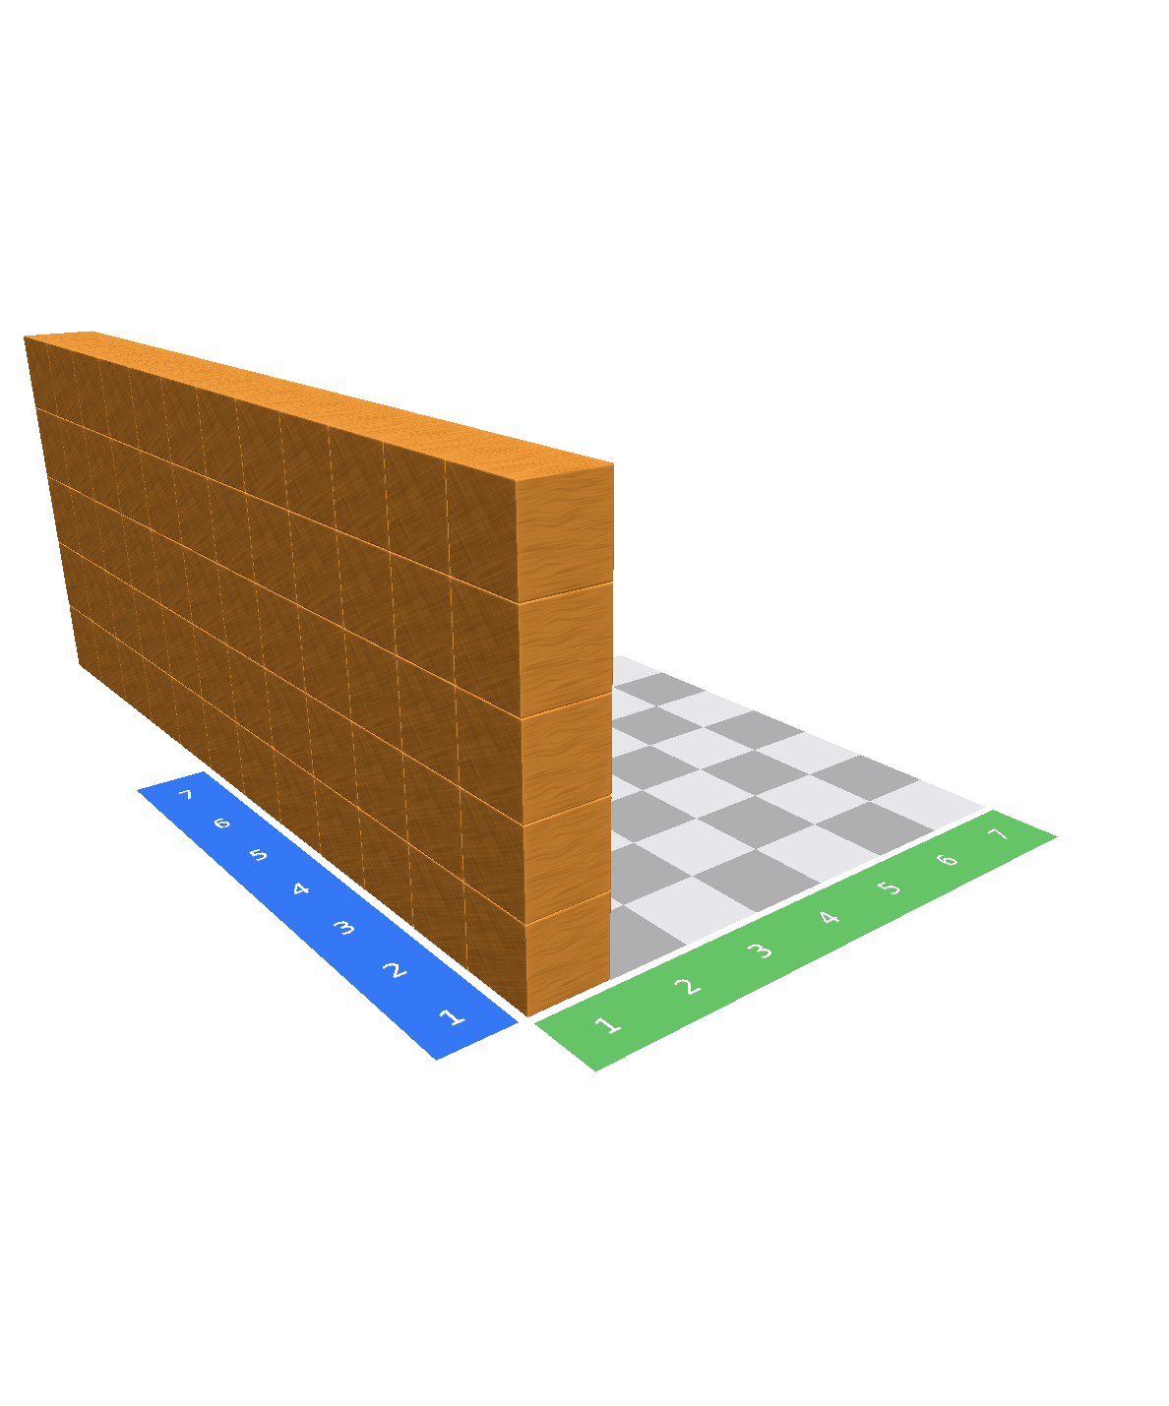
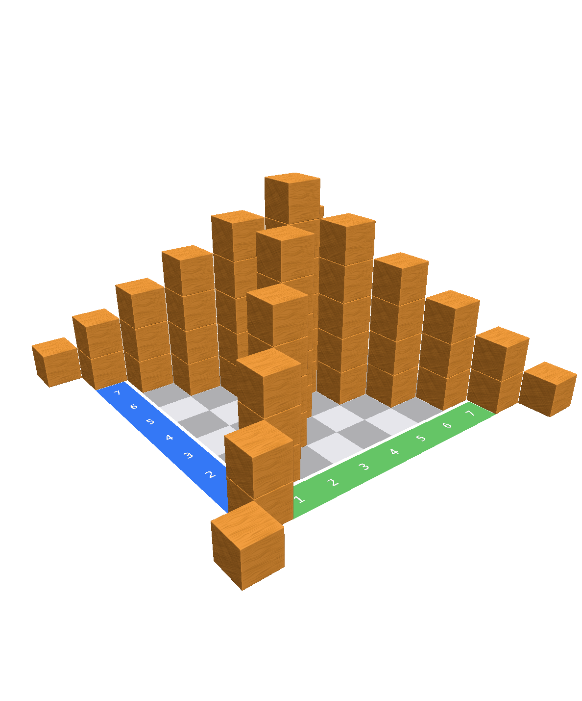
Komplexe Übungen
Programmiere die Würfelbauwerke!
Gebäude 1
Gebäude 2
Gebäude 3
Gebäude 4
Stefan Janke, Heiko Etzold

Slide 21
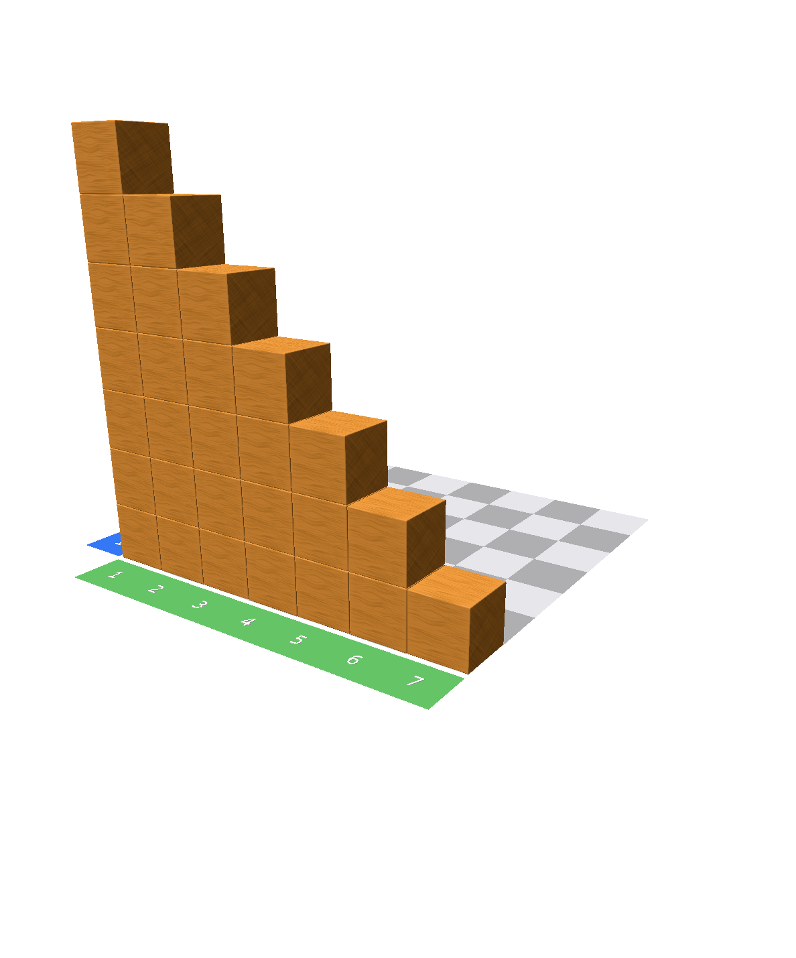
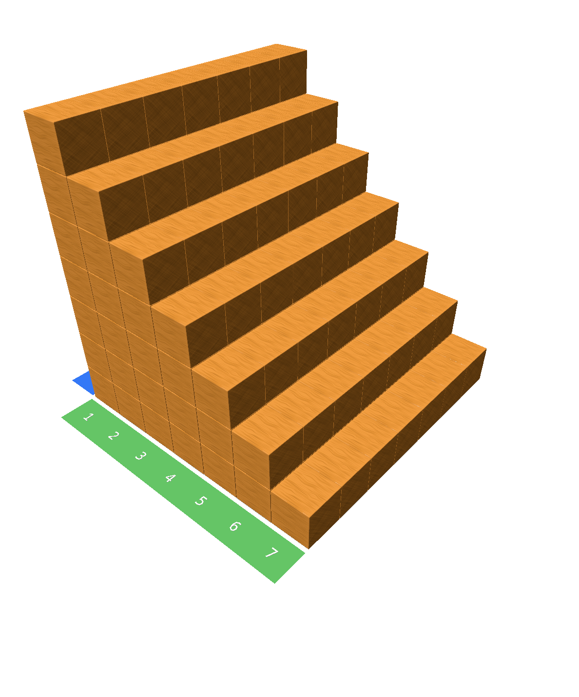
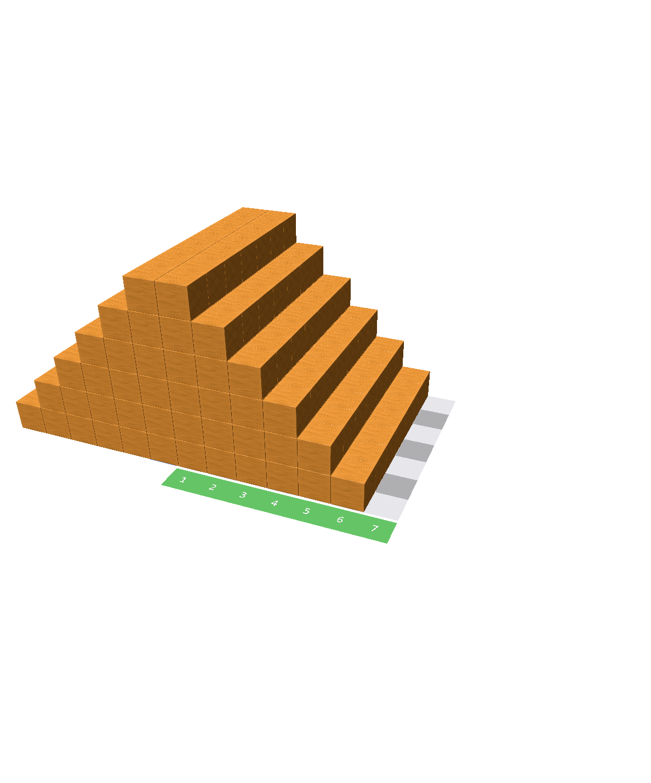
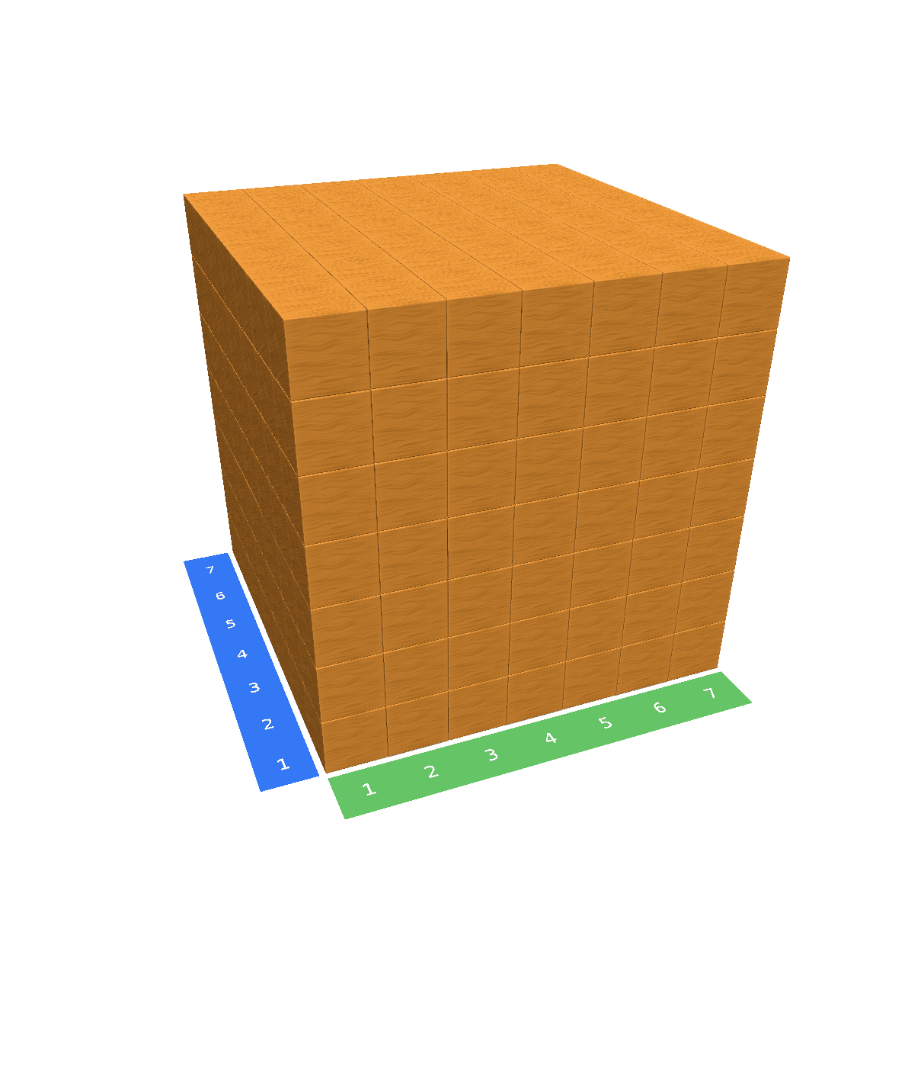
Komplexe Übungen
Programmiere die Würfelbauwerke!
Gebäude 5
Gebäude 6
Gebäude 7
Gebäude 8
Stefan Janke, Heiko Etzold

